Slide 1















Progres Tugas Besar
Alogritma dan Pemrograman
Kelompok - 8
Itsna Akhdan Fadhil (102022400056)
-Programming
-Database
-PPT
Rafly Zulfikar Alkautsar(102022400192)
-mencari refrensi
-dan melanjutkan flowchart
Ardhyarino Dawai Farabi (102022400198)
Mencari refrensi
PPT
Tio Maria Anggita Sinaga(102022400365)
-PPT
-Membantu cari ide

Slide 2
Progres Tubes - 3

Slide 3
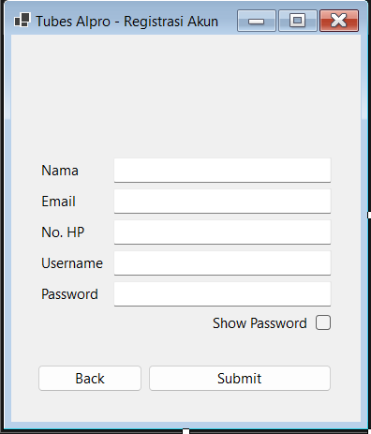
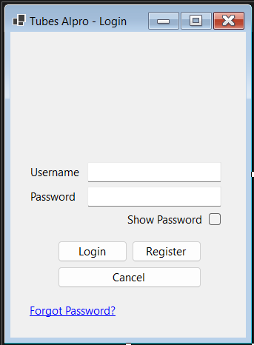
Form 3
Form Regist
Kolom username
Kolom password
Checkbox show password
Kolom Nama
Kolom Email
No HP

Slide 4
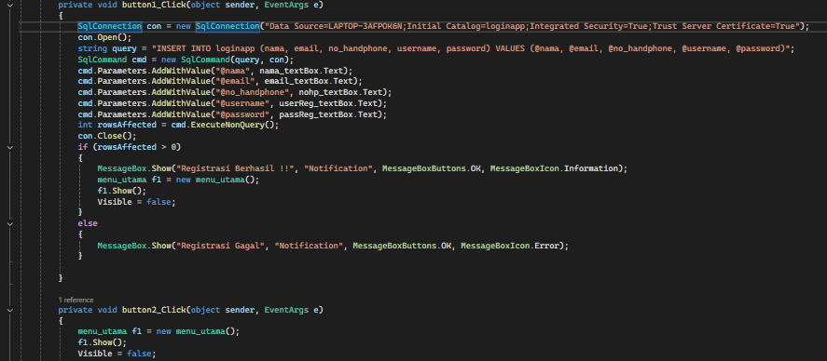
Form Regist

Slide 5
Thank you very much!
Kelompok - 8

